Slide 1
Trilha – Saúde
Paola C. Silva
Enfermeira
Pós graduada em Terapia Intensiva Neonatal e Pediátrica
Pós graduação em Oncologia Multiprofissional
Mestre em Saúde da Mulher/Perinatologia

Slide 2
Trilha – Saúde
ANÁLISE DO ÍNDICE DE MELANINA EM NEONATOS POR MÉTODO NÃO INVASIVO E SUA ASSOCIAÇÃO COM A IDADE GESTACIONAL AO NASCIMENTO

Slide 3


A identificação da prematuridade ao nascer é um desafio em muitos cenário dos parto¹.
Grupo multidisciplinar de pesquisadores da UFMG desenvolveu e patenteou um novo dispositivo que emite, capta e analisa a luz ao tocar a pele de um neonato, estimando a sua IG².
Cientistas da Computação
Enfermeira Neonatologista
Pneumologista Pediátrico
Técnico de Informática
1 – Lee et al, 2019
2- Reis et al, 2017

Slide 4
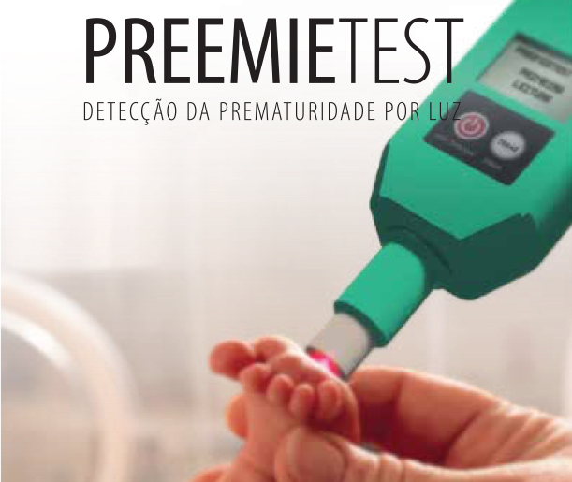



A identificação da prematuridade ao nascer é um desafio em muitos cenário dos parto¹.
Grupo multidisciplinar de pesquisadores da UFMG desenvolveu e patenteou um novo dispositivo que emite, capta e analisa a luz ao tocar a pele de um neonato, estimando a sua IG².
A tecnologia baseia-se na análise das propriedades ópticas da pele neonatal³:
Seguro
Baixo custo
1 – Lee et al, 2019
2- Reis et al, 2017
3- Reis; Guimarães, 2016

Slide 5
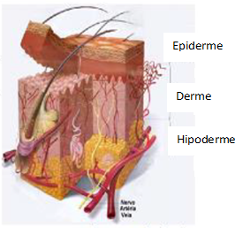
Por que avaliar a pele?
Maior órgão do corpo¹.
Funções²:
Proteção contra agentes externos
Termogulação
Imunológicas
Modifica-se com o avanço da idade.
Pode auxiliar na estimativa clínica da idade gestacional (escores de maturidade)^{3,4}
Fonte: Correa, 2003
1 – Kanitakis, 2002
2 – Tamez, 2013
3 – Ballard et al, 1991
4 – Reis et al, 2017

Slide 6
Pele Recém-nascido Prematuro a termo X Pele Recém-nascido Prematuro
Possui uma fina camada de estrato córneo
  Maior perda de água por evaporação
  Perda da temperatura e do peso corporal
  Exige um maior gasto energético
É mais fina e gelatinosa que a pele de um neonato a termo.
Menor proteção contra agentes externos.
Tamez, 2013

Slide 7
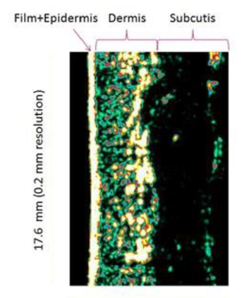
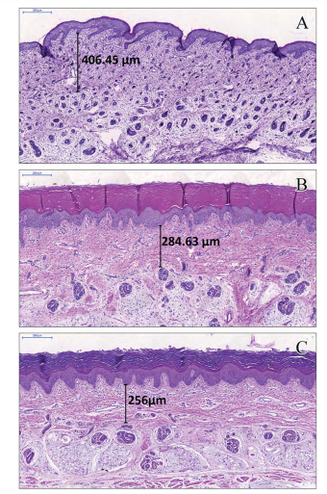
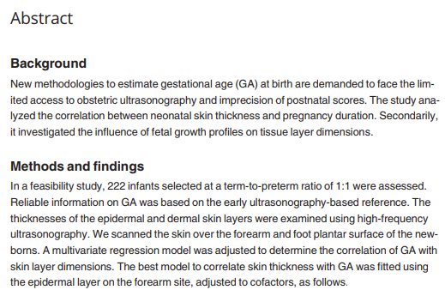
Vitral GLN, Aguiar RAPL, de Souza IMF, Rego MAS, Guimarmes RN, Reis ZSN (2018) Skin thickness as a potential marker of gestational age at birth despite different fetal growth profiles: A feasibility study. PLoS ONE 13(4): e0196542.

Slide 8
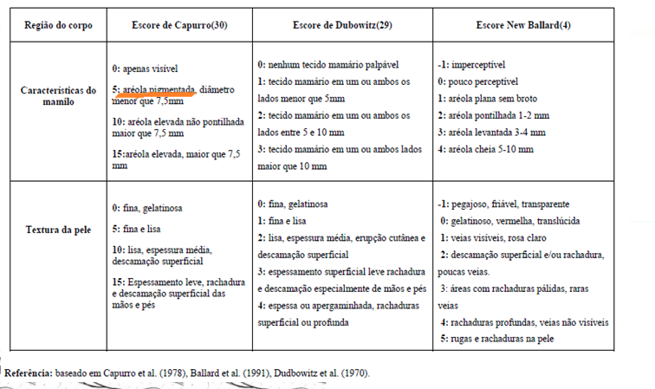
Características e cor da pele neonatal como um indicador de maturidade
Quadro – Análise visual da cor da pele como um dos componentes dos escores de maturidade

Slide 9
A pigmentação da pele humana
Definida pelos seus pigmentos cromóforos: melanina, hemoglobina e carotenoides^{1,2}.
A pigmentação da pele é dividida em¹:
  cor constitutiva geneticamente.
  cor induzida/facultativa exposição solar ou doenças pigmentares.
Estudo realizado com adultos mostrou variações genéticas na quantidade e na produção de melanina conforme o local do corpo, o sexo, exposição à luz ultravioleta e com o passar dos anos³.
1 – Monteiro, 2010
2 – Nordlund et al, 1998
3 – Young, 1997

Slide 10
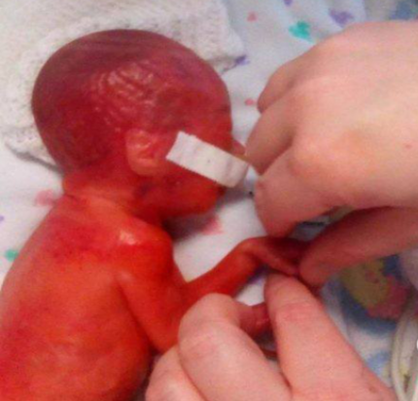
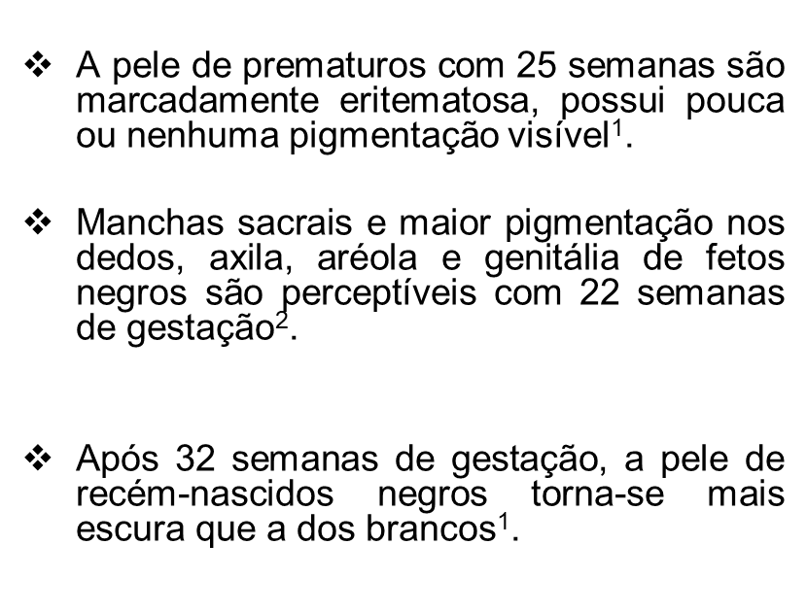
Quando se inicia a pigmentação da pele humana?
Figura gratuita disponível na internet
Fonte: Cheri price swns
1 – Post et al, 1976
2 – Hoath, 2003

Slide 11
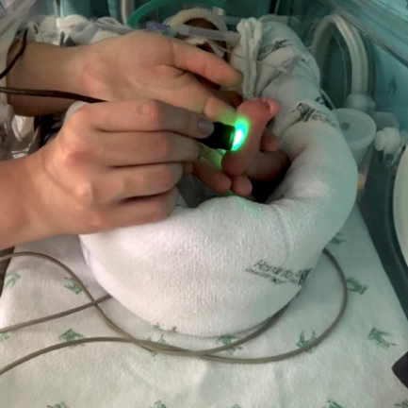
Características do dispositivo
  Portátil de reflectância multibanda, desenvolvido para este estudo na UFMG.
  A luz emitida é do tipo luz não-ionizante, sendo a fonte lâmpadas do tipo LED centralizado.
  Quando em contato com a pele o dispositivo emite luz visível e captura a luz que foi refletida pela pele.
  As aquisições de dados ocorrerá após o sensor tocar a pele do bebê.
  A sua alta precisão já foi previamente determinada por meio de testes entre e intra examinadores¹.
Foto cedida pelos pais
Reis et al, 2017

Slide 12
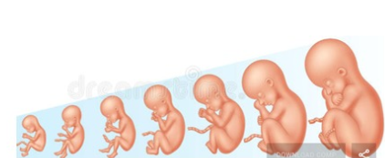
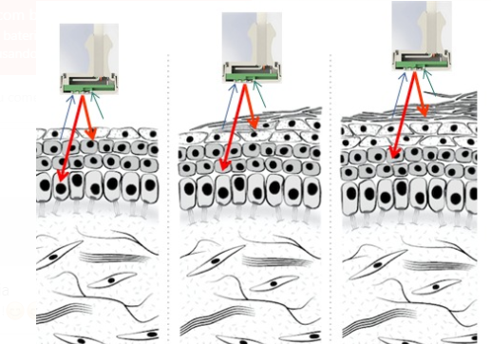
A pele se torna mais espessa e funcional
A penetração de luz na pele diminui e a intensidade do sinal adquirido pelo sensor aumenta.
15 a 19 semanas
20 a 38 semanas
39 a 40 semanas

Slide 13
OBJETIVOS
Verificar se o índice de melanina na pele de recém-nascidos prematuros tem relação com a cronologia da gravidez.
Verificar se o índice de melanina medido na pele do recém-nascido varia com a idade gestacional.

Slide 14

OBRIGADA!!!

